Slide 1
Депрессивный романтизм П.А. Вяземского
Уныние! Вернейший друг души! С которым я делю печаль и радость, Ты лёгким сумраком мою одело младость, И расцвела весна моя в тиши. Я счастье знал, но молнией мгновенной Оно означило туманный небосклон, Его лишь взвидел взор, блистаньем ослепленный, Я не жалел о нём: не к счастью я рождён…
(«Уныние» 1819)
….Весь мир, вся жизнь загадка для меня, Которой нет обещанного слова. Всё мнится мне: я накануне дня, Который жизнь покажет без покрова; Но настаёт обетованный день, И предо мной всё та же, та же тень.
(«Тоска» 1831)

Slide 2
Князь Пётр Андреевич Вяземский (12 (23) июля 1792, Москва — 10 (22) ноября 1878, Баден-Баден
К портрету Вяземского
Судьба свои дары явить желала в нем,
В счастливом баловне
соединив ошибкой
Богатство, знатный род с
возвышенным умом И простодушие с язвительной улыбкой.
А. С. Пушкин

Slide 3
Лукавый рок его обчел: Родился рано он и поздно, Жизнь одиночную прошел Он с современной жизнью розно. …Бедняк не вовремя рожден, Не вовремя он жил и умер; И в лотерее жизни он Попал на проигрышный нумер.
Богатый наследник знатного рода. Воспитанник Н.М. Карамзина. Участник Отечественной войны. Известный поэт и литературный критик, переводчик и публицист, государственный деятель, действительный статский советник, камергер, тайный советник. Сооснователь и первый председатель Русского исторического общества, действительный член Академии Российской, ординарный член Императорской Санкт-Петербургской Академии наук. Отец восьмерых детей, в том числе историка литературы и археографа Павла Вяземского. Близкий друг и постоянный корреспондент А. С. Пушкина, П.Я. Чаадаева, А.И. Тургенева, Ф.И. Тютчева, Стендаля, Шатобриана, Мюссе, А. Мицкевича и др….

Slide 4
Просветитель и критик действительности «Из рядов правительства очутился я невольно и не тронувшись с места в ряду будто оппозиции. Дело в том, что правительство перешло на другую сторону.»
Во имя хартии, свободы, Вы, кои мозговым запором
Всего, чего у нас nie ma, {*} Совсем утратили чутье
{* Нет (польск.). - Ред.} И онемевшее бытье
Что у людей одной породы Волочите под приговором
Зовется: наших дней чума, Судьбы, не слушающей нас:
Сей табакеркой либеральной О, отчихните в добрый час
Я нос ваш антифеодальный Всю дрянь, что накопилась в вас,
Хочу потешить и почтить. И мы вам "Здравствуй!"
Вам нечего себя лечить… грянем хором.
Варшава 1820, ноябрь

Slide 5
Хандра с проблесками цикл стихотворений
Уныние! Вернейший друг души! С которым я делю печаль и радость, Ты лёгким сумраком мою одело младость, И расцвела весна моя в тиши. Я счастье знал, но молнией мгновенной Оно означило туманный небосклон, Его лишь взвидел взор, блистаньем ослепленный, Я не жалел о нём:
не к счастью я рождён.
1. Пью по ночам хлорал запоем, Привыкший к яду Митридат, Чтоб усладить себя покоем И сном, хоть взятым напрокат. Мне в тягость жить; хочу забыться, Хочу не знать, что я живу, Хочу от жизни отрешиться И от всего, что наяву. ..
2. И жизнь, и жизни все явленья Мне чудятся, как в смутном сне, Болезненно все впечатленья Перерождаются во мне….
3. Чувств одичалых и суровых Гнездилище душа моя: Я ненавижу всех здоровых, Счастливцев ненавижу я…
4, 5, 6, 7, 8, 9, 10…
ЦВЕТОК Зачем не увядаем мы, Когда час смерти наступает, Как с приближением зимы Цветок спокойно умирает?

Slide 6
После 1825: Всякая принадлежность к тайному обществу есть уже порабощение личной воли своей воле вожаков. Хорошо приготовление к свободе, которое начинается закабалением себя!
Я пережил и многое, и многих, И многому изведал цену я; Теперь влачусь в одних пределах строгих Известного размера бытия. Мой горизонт и сумрачен, и близок, И с каждым днем всё ближе и темней. Усталых дум моих полет стал низок, И мир души безлюдней и бедней. Не заношусь вперед мечтою жадной, Надежды глас замолк, — и на пути, Протоптанном действительностью хладной, Уж новых мне следов не провести. Как ни тяжел мне был мой век суровый, Хоть житницы моей запас и мал, Но ждать ли мне безумно жатвы новой, Когда уж снег из зимних туч напал? По бороздам серпом пожатой пашни Найдешь еще, быть может, жизни след; Во мне найдешь, быть может, след вчерашний, — Но ничего уж завтрашнего нет. Жизнь разочлась со мной; она не в силах Мне то отдать, что у меня взяла, И что земля в глухих своих могилах Безжалостно навеки погребла.
1837

Slide 7
Смерть жатву жизни косит, косит И каждый день, и каждый час Добычи новой жадно просит И грозно разрывает нас.

Slide 8
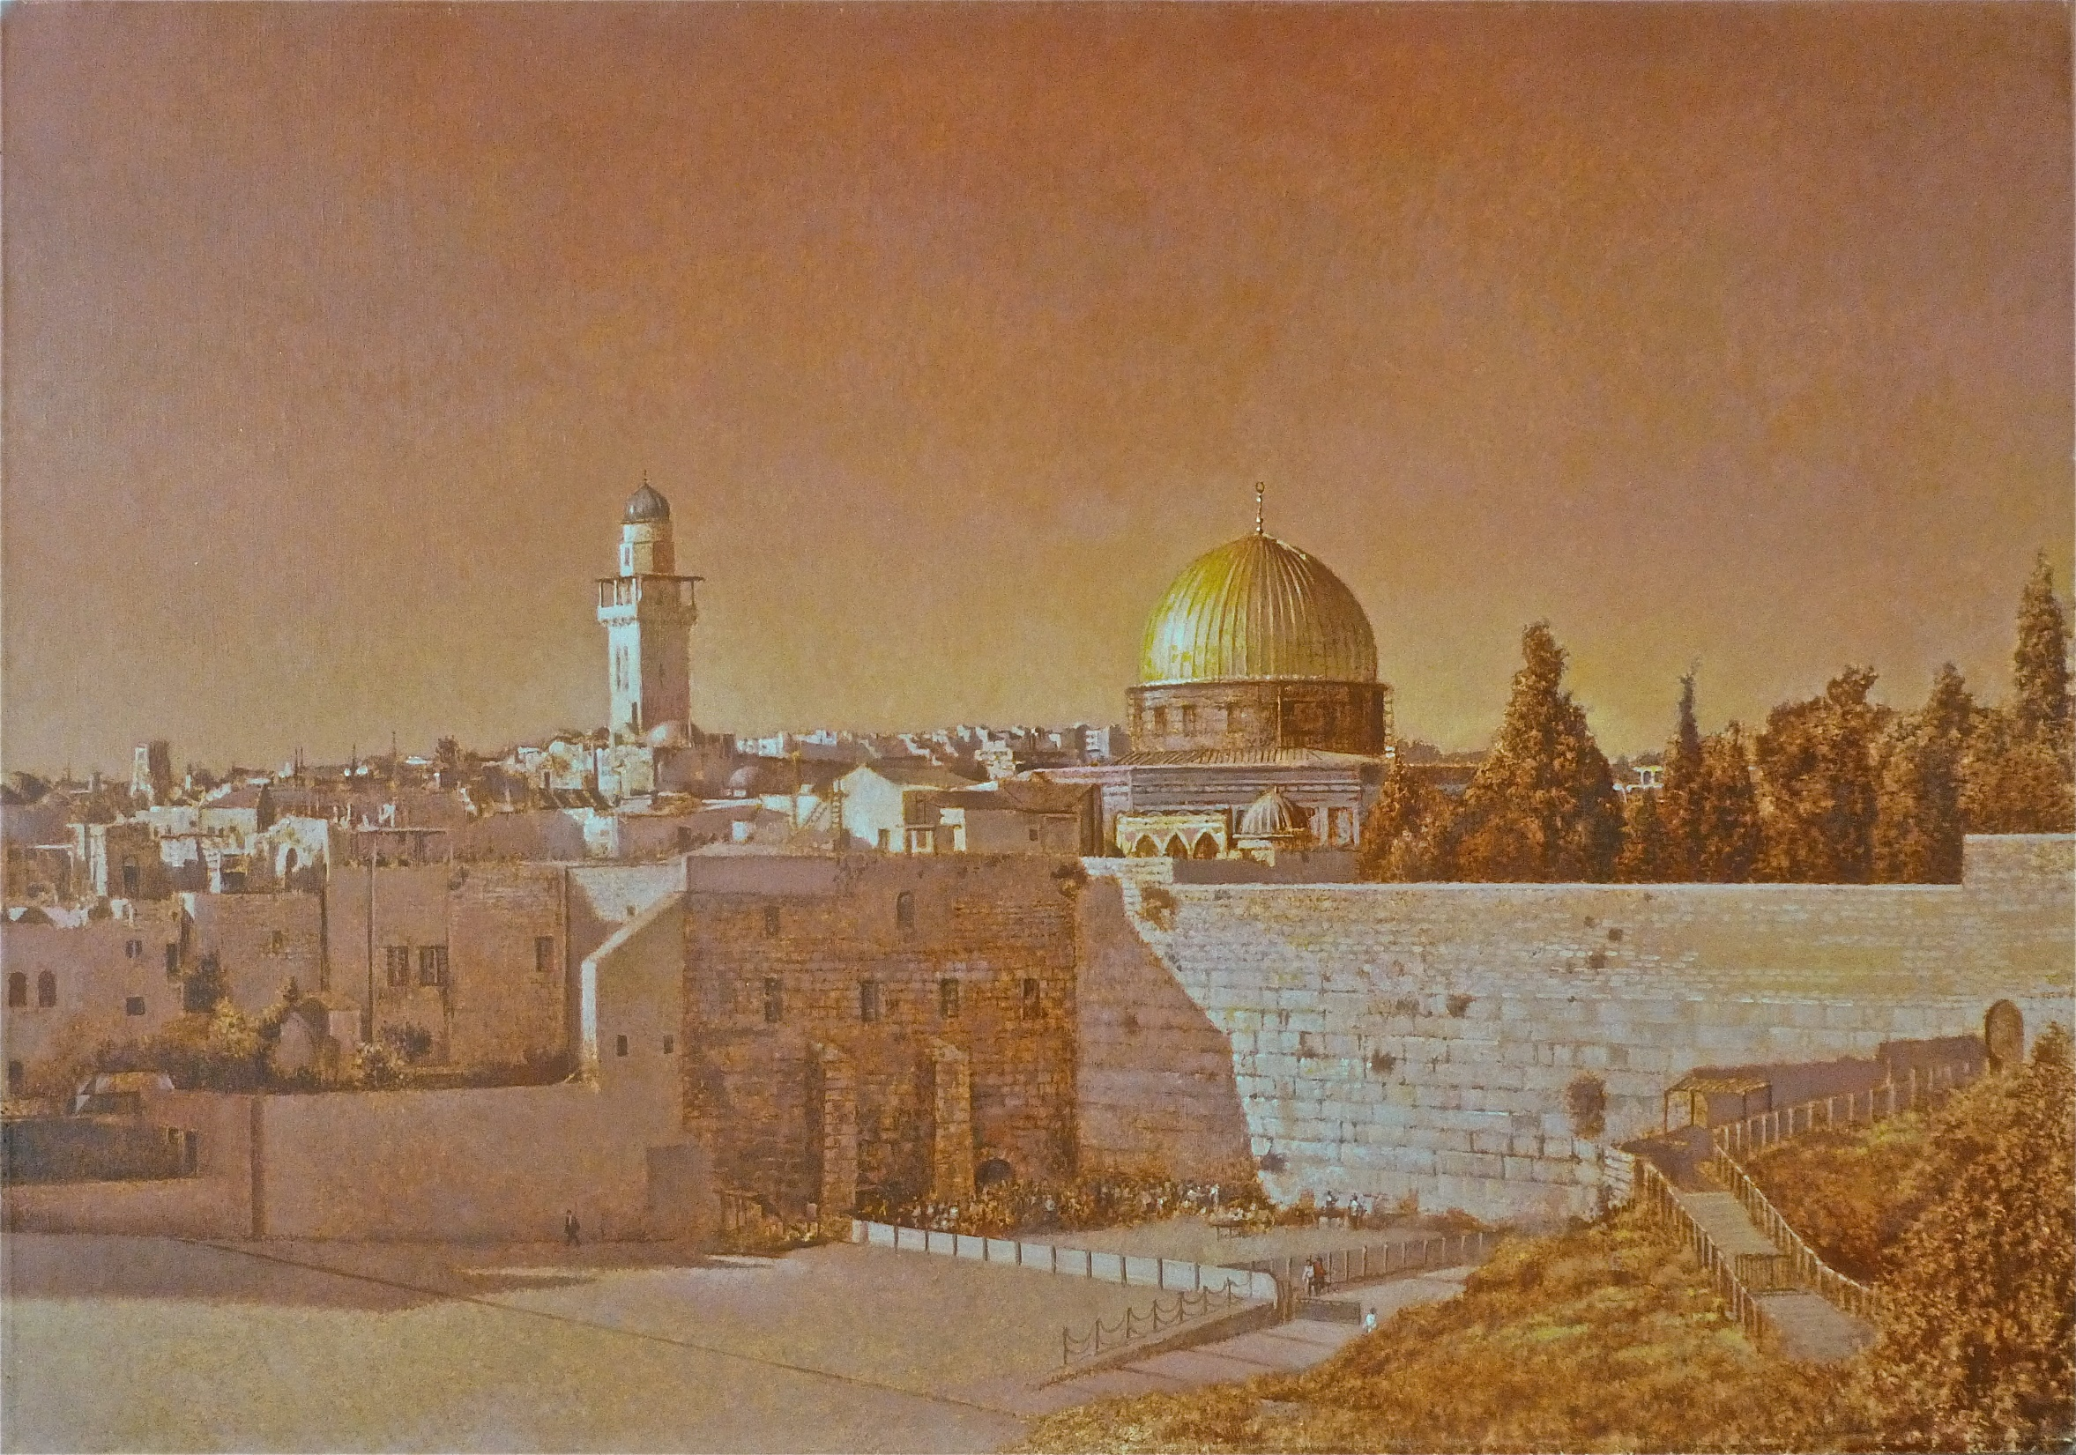
Любить. Молиться. Петь. Святое назначенье Души, тоскующей в изгнании своём, Святого таинства земное выраженье, Предчувствие и скорбь о чём-то неземном, Преданье тёмное о том, что было ясным, И упование того, что будет вновь; Души, настроенной к созвучию с прекрасным, Три вечные струны: молитва, песнь, любовь! Счастлив, кому дано познать отраду вашу, Кто чашу радости и горькой скорби чашу Благословлял всегда с любовью и мольбой И песни внутренней был арфою живой!
1839

Slide 9
Я был отпет… Я всего лишь старая записная книжка…
Судьба весь юмор свой явить желала в нём, Забавно совместив ничтожество с чинами, Морщины старика с младенческим умом И спесь боярскую с холопскими стихами.
В.С. Курочкин
Свой катехизис сплошь прилежно изуча, Вы Бога знаете по книгам и преданьям, А я узнал его по собственным страданьям И, где отца искал, там встретил палача. Всё доброе во мне, чем жизнь сносна была, Болезнью лютою всё Промысл уничтожил, А тщательно развил, усилил и умножил Он всё порочное и все зачатки зла.
Жизнь едкой горечью проникнута до дна, Нет к ближнему любви, нет кротости в помине, И душу мрачную обуревают ныне Одно отчаянье и ненависть одна. Вот чем я Промыслом на старость награждён, Вот в чём явил свою премудрость он и благость: Он жизнь мою продлил, чтоб жизнь была мне в тягость, Чтоб проклял я тот день, в который я рождён

Slide 10
О бедном гусаре замолвите слово: 1981
И никто не приголубит,
И никто не исцелит,
Поглядишь, хандра все любит,
А любовь всегда хандрит….
Я пережил и многое, и многих,
И многому изведал цену я….

Slide 11
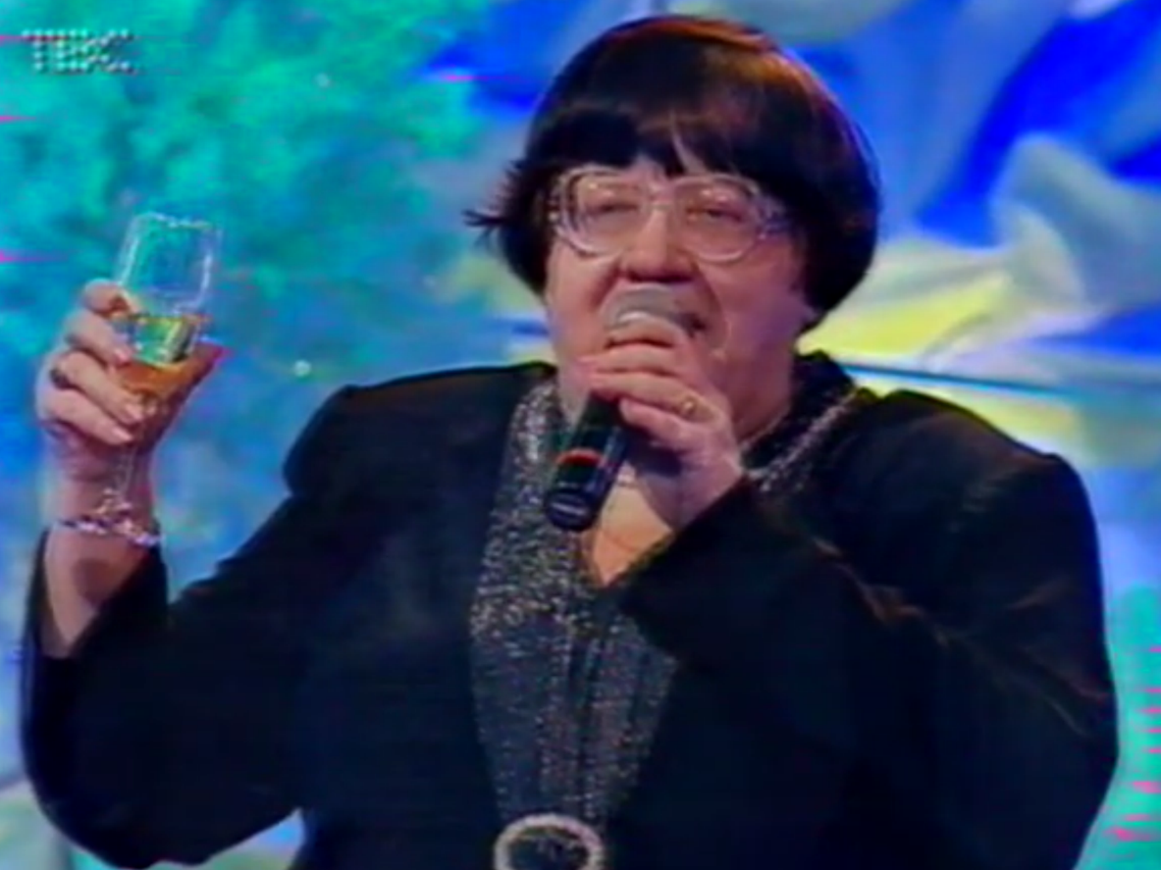
В старых московских бумагах отыскалась подобная исключительная, застольная песнь, которую сюда и заносим: Подобно, древле, Ганимеду, Возьмемся дружно за одно. И наливай сосед соседу: Сосед ведь любит пить вино! (из Записных книжек последних лет)
Я пью за здоровье немногих, Немногих, но верных друзей, Друзей неуклончиво строгих В соблазнах изменчивых дней.
Я пью за здоровье далеких, Далеких, но милых друзей, Друзей, как и я, одиноких Средь чуждых сердцам их людей.

Slide 12
СПАСИБО ЗА ВНИМАНИЕ!
В мой кубок с вином льются слезы, Но сладок и чист их поток; Так с алыми черные розы Вплелись в мой застольный венок. Мой кубок за здравье немногих, Немногих, но верных друзей, Друзей неуклончиво строгих В соблазнах изменчивых дней. За здравье и ближних далеких, Далеких, но сердцу родных, И в память друзей одиноких, Почивших в могилах немых.
П.А. Вяземский

